Slide 1







明日のために「ふりかえる」
 |  | 分かった・できた | ・～が分かった。 ・～ができた。
 |  | 友だちからの学び | ・〇〇さんの～という考えを使ってみたい。 ・〇〇さんの考えを聞いて…ということに気付いた。
 |  | 考えの変化 | ・～のやり方が自分にとって…だと思った。 ・～の結果、…だという考えに変わった。
 |  | 学びのつながり | ・生活の～の場面で役に立ちそうだ。 ・～の考え方は…でも使えそうだ。
 |  | 新たな疑問 | ・～のときはどうなるのだろう。 ・次は～について考えたい。
深まり１
深まり２
へ ん か
け っ か
深まり３
ぎ も ん
たつじん
プラス１ ～ここまでできたら「ふりかえる」達人～
①はじめに今日の学習で行ったことを書けるとグッド！
②＜なぜなら＞＜だから＞＜しかし＞＜また＞などを使えるとなおグッド！
③2つ以上の視点から書けるとさらにグッド！
してん
使用しているイラストの一部は生成AIで作成しています。

Slide 2







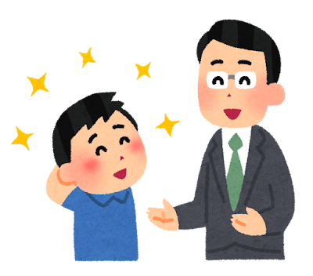
なんでふりかえるの？
頭の中を整理するため
次の学びを生み出すため
○○が分かった！
○○さんの考えと似ている！
ぼくはこんなふうに考えていたんだ
○○の時はどうなるんだろう？
もっとよい学習にするには…
次はこんなことがしてみたいな
みんなが考えたことを先生にも教えてね。
みんなで授業をよくしよう！

